Slide 2
Agenda
1
Filosofía del Silo Tecnológico
Herramientas incorporadas en la SE
Arquitectura general de ambientes
Herramientas por cada Iniciativa
Preguntas
2
3
4
5

Slide 3
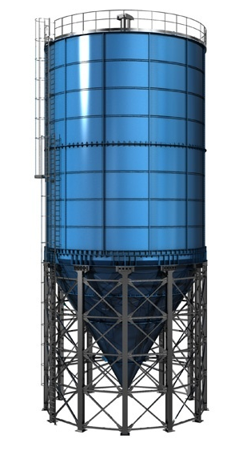
Agenda
1
Filosofía del Silo Tecnológico
Herramientas incorporadas en la SE
Arquitectura general de ambientes
Herramientas por cada Iniciativa
Preguntas
2
3
4
5

Slide 4
¿Qué es el Silo Tecnológico?
CONCEPTO DE SILO
Un “Silo” es un depósito para almacenar objetos de valor en condiciones adecuadas para su conservación y explotación.
OBJETIVOS DEL SILO TECNOLÓGICO
Alinear a las Dependencias de Gobierno a la Estrategia Digital Nacional, basados en las iniciativas de INTEROPERABILIDAD. Utilizar la Plataforma Oracle dentro de los procesos sustantivos de las Dependencias de Gobierno, en una propuesta de implementaciones horizontales, escalables e incrementales. Promover el aprovechamiento de los productos Oracle que se tienen licenciados para cualquier nueva necesidad tecnológica que sea susceptible de ser cubierta.
CONCEPTO DE SILO TECNOLÓGICO
Es una Arquitectura Tecnológica Corporativa que facilita la integración de múltiples servicios informáticos, de las diferentes áreas de las Dependencias de Gobierno, proveyendo un único punto de almacenaje y procesamiento de datos e información de valor.

Slide 5
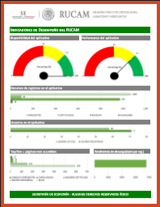
Mapa conceptual
INTRANET
APLICACIONES
BPM
SILO TECNOLÓGICO
Search:
Información en Silo
DASHBOARDS
Y REPORTES
PORTALES
APLICACIONES
DE CARGA
DE IMAGENES
APLICACIONES
EXTERNAS
GENERACIÓN
DE DOCUMENTOS

Slide 6
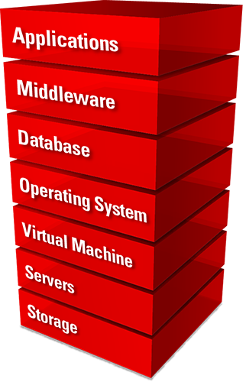
¿Cuáles son los componentes del Silo Tecnológico?
Los componentes típicos para la habilitación de un Silo Tecnológico son:
SOA
Permite la habilitación de una Arquitectura Orientada a Servicios.
WC SITES
Plataforma web que permite la gestión ágil de sitios web y su contenido.
WC Portal
Plataforma web que permite crear intranet, extranet, aplicaciones compuestas, y portales de auto-servicio.
WC Content
Gestión de contenidos y gestión de procesos de negocio centrados en documentos.
BPM
Herramientas de optimización y modelado de Procesos , integración de sistemas, paneles de supervisión y funcionalidades de gestión de casos.
BI Suite
Generación de reporte, indicadores y plantillas para cualquier iniciativa.
Soluciones para la explotación de datos a partir de Bases existentes.
ENDECA

Slide 7
Agenda
1
Filosofía del Silo Tecnológico
Herramientas incorporadas en la SE
Arquitectura general de ambientes
Herramientas por cada Iniciativa
Preguntas
2
3
4
5

Slide 8
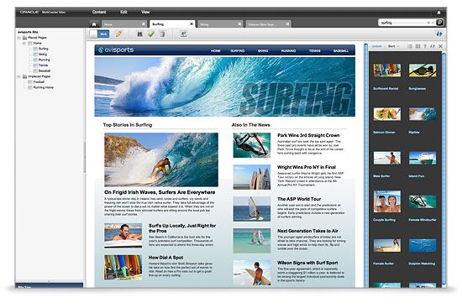
WebCenter Sites
WebCenter Sites es una herramienta que permite:
Crear, administrar y moderar las experiencias en línea contextualmente relevantes, dirigidas, e interactivas.
Optimizar la participación del cliente a través de Web, móviles y canales sociales.
Administrar presencias en línea globales a gran escala con integraciones en otras aplicaciones de experiencia del cliente.

Slide 9
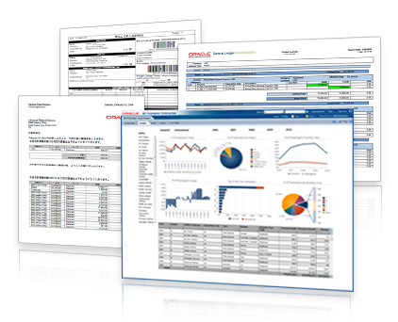
BI Publisher
Es una solución integral para generar reportes, informes y documentos de forma fácil y más rápido que las herramientas de informes tradicionales, obteniendo la información de prácticamente cualquier fuente de datos.
Además permite ver informes en línea o programarlos y entregar decenas de miles de documentos por hora con un impacto mínimo en los sistemas transaccionales.
BENEFICIO DE NEGOCIO:
BI Publisher permite un desarrollo más ágil de los reportes de aplicación.
Facilita el mantenimiento de las plantillas (texto e imágenes) por parte de usuarios no técnicos.
Funciona como un Servicio (orientado a SOA).

Slide 10
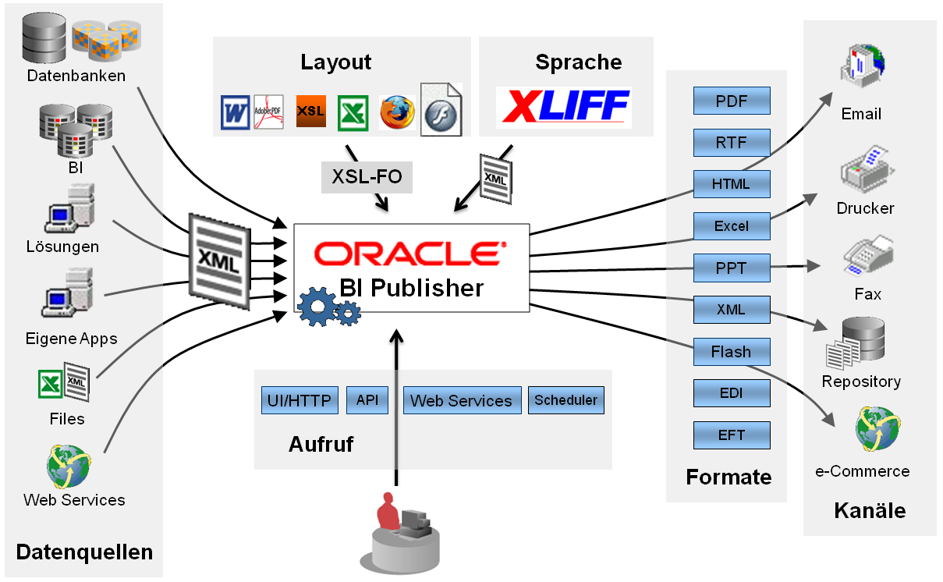
BI Publisher
Los usuarios finales pueden crear fácilmente diseños de informes directamente a través de BI Publisher Layout Editor en un navegador Web o con herramientas de escritorio familiares, como Microsoft Word, Microsoft Excel o Adobe Acrobat. Los desarrolladores pueden optar por utilizar Adobe Flex Builder o un IDE y XML

Slide 11
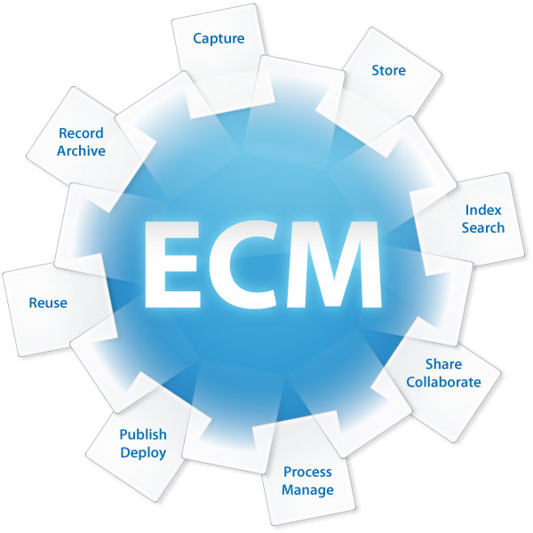
WebCenter Content
WebCenter Content es una herramienta de Gestión de Contenido Empresarial (ECM), misma que incluye dentro de su funcionalidad:
Almacenamiento de contenido, clasificado por una taxonomía y metadatos.
Aplicación de políticas de seguridad, almacenaje y mantenimiento de documentos.
Flujos de aprobación y publicación de contenido.
Capacidades de búsqueda e indexación de contenido.
Capacidades de transformación.
BENEFICIO DE NEGOCIO:
Los objetos pueden almacenarse directamente en base de datos.
Se optimiza la utilización de los recursos ya que no se encuentran dispersos por aplicación.
Contenido único, seguro… propiedad de la SE.

Slide 12
WebCenter Portal
WebCenter Portal es una herramienta poderosa de generación de Portales para intranet y extranet altamente configurables por el usuario final. A diferencia de WebCenter Sites el enfoque del aplicativo es realizar portales que soporten actividades mayormente transaccionales. Incluye:
Un diseño gráfico personalizable. Significa que dispondremos de "Skins" para personalizar el contenido estético del portal.
Navegación pre configurada del sitio. Esto implica que será posible configurar el menú de opciones y las páginas que el portal dispone gracias un entorno configurable en tiempo de diseño o ejecución.
Capacidad de Personalización en tiempo de Ejecución.
Administrador del Portal en línea.
Un conjunto de servicios Web 2.0 listos para ser utilizados y capturar la inteligencia colectiva de los usuarios del portal.
BENEFICIO DE NEGOCIO:
Oracle WebCenter Portal brinda un marco de trabajo para la construcción de Portales. Dicho marco se encuentra desarrollado con base a un framework que tiene Oracle llamado ADF. Por ello, es muy recomendable conocerlo a fin de mejorar las extensiones que se hagan sobre el portal.

Slide 13
Oracle Endeca
Oracle Endeca es una completa plataforma de descubrimiento de datos empresarial que combina la información de cualquier tipo, de cualquier fuente, aumentando la capacidad de explotar la información por parte de los usuarios de negocio, generando un equilibrio con el área de TI.
Ahora las organizaciones pueden acceder a la información que necesitan, cuando lo necesitan, para tomar decisiones de negocio que pueden confiar.
BENEFICIO DE NEGOCIO:
Es posible realizar búsquedas sobre contenido indexado, incluso en múltiples fuentes.

Slide 14
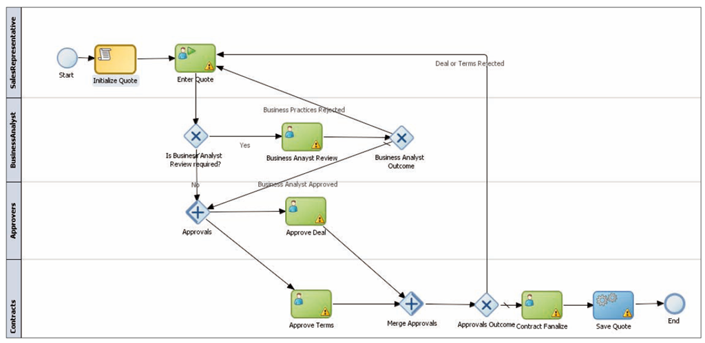
BPM Suite
Oracle BPM Suite incluye herramientas de optimización y modelado fáciles de usar, herramientas para la integración de sistemas, paneles de supervisión de la actividad comercial y funcionalidades de gestión de casos y tareas valiosas para el usuario final.
Se pueden diseñar, implementar y gestionar desde procesos simples a muy sofisticados de manera sencilla.
BENEFICIO DE NEGOCIO:
Se cuenta con el soporte de la herramienta líder en el mercado.
Está apegada a estándares internacionales para la comunicación con entidades externas.
Cuenta con herramientas de monitoreo de performance de los procesos y esquemas para el manejo de reglas de negocio.

Slide 15
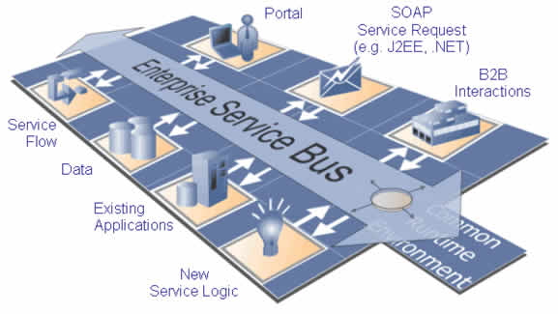
SOA Suite
Oracle SOA permite la integración de componentes basada en estándares, la infraestructura de conexión interactúa con sus inversiones en TI ya existentes.
Los componentes proporcionan herramientas consistentes, un solo despliegue y modelo de gestión, la seguridad de extremo a extremo, y la gestión de metadatos unificado.
La automatización de orquestación de servicios basado en reglas permite una mayor eficiencia y agilidad.
BENEFICIO DE NEGOCIO:
A futuro se puede trasladar funcionalidad de otros sistemas al enfoque Orientado a Servicios así como realizar integraciones y orquestaciones complejas con beneficios de rendimiento.

Slide 16
Agenda
1
Filosofía del Silo Tecnológico
Herramientas incorporadas en la SE
Arquitectura general de ambientes
Herramientas por cada Iniciativa
Preguntas
2
3
4
5

Slide 17
Diagrama de servidores en Desarrollo.
SRDESBDSILO01
10,100,30,159
SRDESWLSILO02
10,100,20,166

Slide 18
Diagrama de servidores en QA.
SRQASILOWCENTER
10.100.21.1
SRQASILOENDECA
10.100.21.8
SRQAORCSILOBD
10.100.21.9
SRQASILOBPM
10.100.21.2
SRQASILOBI
10.100.21.4

Slide 19
Diagrama de servidores en Producción.
SRPRSILOWCENTER
10.100.50.208
SRPRSILOENDECA
10.100.50.213
SRPRSILOWTIER
10.100.13.198
ECODB1-vip
10.100.30.26
ECODB3-vip
10.100.30.27
SRPRSILOBPM
10.100.50.209
SRPRSILOBI
10.100.50.211

Slide 20
Agenda
1
Filosofía del Silo Tecnológico
Herramientas incorporadas en la SE
Arquitectura general de ambientes
Herramientas por cada Iniciativa
Preguntas
2
3
4
5

Slide 21
COMPEX
OBJETIVO
(Comisión para la promoción de las exportaciones)
Es un proyecto que pertenece a la Dirección General de Comercio Exterior. Consiste en un sistema que permitirá capturar consultas, problemáticas y propuestas que competan a dependencias involucradas en trámites y servicios de Comercio Exterior, para emitir respuesta a las mismas, publicarlas y generar una base de conocimiento de las consultas realizadas por el ciudadano.
PROPUESTA DE SOLUCIÓN
Un proceso central montado sobre las herramientas de Gestión de Procesos para la atención de los Casos.
Un Portal Web que permita a cada Dependencia gestionar sus Funcionarios y a los usuarios finales acceder a la información de trasparencia y foros.
HERRAMIENTAS
WebCenter Portal
WebCenter Content
BI Publisher
BPM

Slide 22
Funcionalidades - COMPEX
Modulo | Funcionalidad | Solución
Módulo 1. Administración de cuentas | Registrar usuario con FIEL y sin FIEL. | Desarrollo ADF, Webcenter Portal
 | Iniciar sesión con FIEL y sin FIEL. | Desarrollo ADF, Webcenter Portal
 | Cerrar sesión. | Desarrollo ADF, Webcenter Portal
 | Recuperar contraseña. | Desarrollo ADF, Webcenter Portal
 | Editar perfil. | Desarrollo ADF, Webcenter Portal
Módulo 2. Administración de usuarios | Asignar perfil, área, fundamento a un usuario. | Desarrollo ADF, Webcenter Portal
 | Modificar perfil, área, fundamento a un usuario. | Desarrollo ADF, Webcenter Portal
 | Activar y desactivar usuario. | Desarrollo ADF, Webcenter Portal
 | Restablecer contraseña. | Desarrollo ADF, Webcenter Portal

Slide 23
Funcionalidades - COMPEX
Modulo | Funcionalidad | Solución
Módulo 3. Administración de áreas de autoridad | Buscar, crear, modificar, desactivar área de autoridad. | Desarrollo ADF, Webcenter Portal
Módulo 4. Administración de autoridades | Buscar, crear, modificar, desactivar autoridad. | Desarrollo ADF, Webcenter Portal
Módulo 5. Administración de catálogos | Buscar, crear, modificar, desactivar tema. | Desarrollo ADF, Webcenter Portal
 | Buscar, crear, modificar, desactivar subtema. | Desarrollo ADF, Webcenter Portal
 | Buscar, crear, modificar, desactivar fundamento. | Desarrollo ADF, Webcenter Portal
Módulo 6. Administración de registro y firma | Activar y desactivar firma electrónica para inicio de sesión. | Desarrollo ADF, Webcenter Portal
 | Activar y desactivar firma electrónica para generar documentos por dependencia. | Desarrollo ADF, Webcenter Portal

Slide 24
Funcionalidades - COMPEX
Modulo | Funcionalidad | Solución
Módulo 7. Consultar mis casos | Consultar bandeja de tareas. | Webcenter Portal, BPM Worklist
 | Consultar casos activos. | Desarrollo ADF, Webcenter Portal
 | Consultar histórico de casos. | Desarrollo ADF, Webcenter Portal
Módulo 8. Secciones informativas COMPEX | Consultar sección de bienvenida. | Desarrollo ADF, Webcenter Portal
 | Consultar secciones informativas. | Webcenter Portal
 | Consultar estrados. | Desarrollo ADF, Webcenter Portal
Módulo 9. Transparencia | Consultar seguimiento a solicitudes. | Desarrollo ADF, Webcenter Portal
 | Consultar, Ranquear y agregar comentarios. | Desarrollo ADF, Webcenter Portal
 | Consultar estadística de autoridades. | Desarrollo ADF, Webcenter Portal
 | Buscar resoluciones. | Desarrollo ADF, Webcenter Portal

Slide 25
Funcionalidades - COMPEX
Modulo | Funcionalidad | Solución
Módulo 10. Procesos COMPEX | Creación del caso | Desarrollo ADF, Webcenter Portal, Webcenter Content, BI Publisher, Webservices
 | Revisión del caso | BPM Studio, BPM Workspace, Webcenter Content, Webservices
 | Asignación del caso a múltiples dependencias | BPM Studio, Webservices
 | Seguimiento en los 3 niveles de cada dependencia | BPM Studio, Webservices
 | Emitir requerimiento | BPM Studio, BPM Workspace, Webcenter Content, Webservices
 | Contestar requerimiento | BPM Studio, BPM Workspace, Webcenter Content, Webservices
 | Emitir resolución, incompetencia, improcedencia, desechamiento | BPM Studio, BPM Workspace, Webcenter Content, Webservices
 | Enviar notificaciones | BPM Studio, Webservices
 | Publicación por estrados | BPM Studio, Webservices
 | Creación y firma de documentos | BPM Studio, Webservices, BI Publisher
 | Proceso de desistimiento. | BPM Studio, BPM Workspace, WebServices.

Slide 26
Funcionalidades - COMPEX
Modulo | Funcionalidad | Solución
Módulo 11. Administración de herramientas | Administración de plantillas. | BI Publisher
 | Administración de procesos. | BPM Composer
Módulo 12. Cargas masivas | Carga masiva de Fundamentos y estructura de dependencias. | Desarrollo ADF, Webcenter Portal
Módulo 13. Reportes | Reporte de casos por usuario, fechas de registro y asignación, estatus, temas, subtemas. | Desarrollo ADF, Webcenter Portal

Slide 27
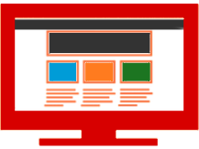
Solución - COMPEX
Funcionalidad cubierta con Webcenter Portal interactuando por medio de desarrollo ADF con la base de datos.
Secciones informativas COMPEX
Administración de cuentas
Administración de usuarios
Administración de áreas de autoridad
Administración de autoridades
Administración de catálogos
Administración de registro y firma
Consultar mis casos*
Transparencia
Cargas masivas
Reportes

Slide 28
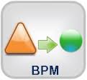
Solución - COMPEX
Funcionalidad cubierta con Webcenter Portal interactuando con BPM, Webcenter Content y BI Publisher.
Revisor
Seguimiento
Requerimiento
Resolución
Procesos COMPEX
Consultar mis casos
Desistimiento

Slide 29
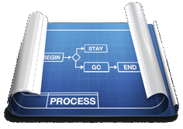
Solución - COMPEX
Funcionalidad cubierta con Webcenter Portal comunicándose con BI Publisher y BPM Composer.
Administración de herramientas

Slide 30
Calculadora Electrónica
OBJETIVO
Es un proyecto que pertenece a la Dirección General de Comercio Exterior. Consiste en un Sistema que ofrecerá a las empresas una herramienta de orientación para conocer si el producto que exportarán cumple con reglas de origen. Al cumplir con estas reglas, los productos se vuelven más competitivos debido a que el arancel de importación del país se reduce y las empresas interesadas en exportar aumentan.
PROPUESTA DE SOLUCIÓN
Un Portal Web por medio del cual los usuarios puedan hacer uso del motor de procesos para realizar el Calculo de Origen y obtener resultados o propuestas de cumplimiento.
HERRAMIENTAS
WebCenter Portal
WebCenter Content
BI Publisher
BPM & SOA Suite

Slide 31
Funcionalidades Calculadora Electrónica
Modulo | Funcionalidad | Solución
Módulo 1. Administración de cuentas | Registrar usuario con FIEL y sin FIEL. | Desarrollo ADF, Webcenter Portal
 | Iniciar sesión con FIEL y sin FIEL. | Desarrollo ADF, Webcenter Portal
 | Recuperar contraseña. | Desarrollo ADF, Webcenter Portal
 | Editar perfil. | Desarrollo ADF, Webcenter Portal
 | Cerrar sesión. | Desarrollo ADF, Webcenter Portal
Módulo 2. Administración de usuarios | Activar, desactivar y modificar cuenta de usuario. | Desarrollo ADF, Webcenter Portal
Módulo 3. Nueva consulta. | Etapa 1. Capturar información. | Desarrollo ADF, Webcenter Portal
 | Etapa 2. Cálculo de Origen. | BPM Studio
 | Etapa 3. Generar Reporte de Origen. | Desarrollo ADF, Webcenter Portal, BI Publisher

Slide 32
Funcionalidades Calculadora Electrónica
Modulo | Funcionalidad | Solución
Módulo 4. Mis consultas. | Filtrar la información de consultas realizadas. | Desarrollo ADF, Webcenter Portal
 | Buscar consultas realizadas. | Desarrollo ADF, Webcenter Portal
 | Descargar reporte de origen. | Desarrollo ADF, Webcenter Portal
 | Ver Insumos de consulta. | Desarrollo ADF, Webcenter Portal
Módulo 5. Validador de fracción arancelaria. | Validar fracción arancelaria. | Desarrollo ADF, Webcenter Portal
Módulo 6. Configurador. | Registrar configuración de un País-Tratado/Acuerdo. | Desarrollo ADF, Webcenter Portal
 | Editar configuración de un País-Tratado/Acuerdo. | Desarrollo ADF, Webcenter Portal
 | Activar/Desactivar configuración de un País-Tratado/Acuerdo. | Desarrollo ADF, Webcenter Portal

Slide 33
Funcionalidades Calculadora Electrónica
Modulo | Funcionalidad | Solución
Módulo 7. Administración de catálogos. | Buscar, registrar, editar, Activar/Desactivar, carga masiva y descargar catálogo de Países. | Desarrollo ADF, Webcenter Portal
 | Buscar, registrar, editar, Activar/Desactivar, carga masiva y descargar catálogo de País-Tratado/Acuerdo. | Desarrollo ADF, Webcenter Portal
 | Buscar, registrar, editar, Activar/Desactivar, carga masiva y descargar catálogo de Países. | Desarrollo ADF, Webcenter Portal
 | Buscar, registrar, editar, Activar/Desactivar, carga masiva y descargar catálogo de TIGIE. | Desarrollo ADF, Webcenter Portal
 | Buscar, registrar, editar, Activar/Desactivar, carga masiva y descargar catálogo de Tratados Acuerdos. | Desarrollo ADF, Webcenter Portal
 | Buscar, registrar, editar, Activar/Desactivar, carga masiva y descargar catálogo de Criterios/Normas. | Desarrollo ADF, Webcenter Portal
 | Buscar, registrar, editar, Activar/Desactivar, carga masiva y descargar catálogo de Fracciones negociadas. | Desarrollo ADF, Webcenter Portal
 | Buscar, registrar, editar, Activar/Desactivar, carga masiva y descargar catálogo de Requisito Minimis. | Desarrollo ADF, Webcenter Portal
 | Buscar, registrar, editar, Activar/Desactivar, carga masiva y descargar catálogo de Requisito Valor. | Desarrollo ADF, Webcenter Portal

Slide 34
Funcionalidades Calculadora Electrónica
Modulo | Funcionalidad | Solución
Módulo 7. Administración de catálogos. | Buscar, registrar, editar, Activar/Desactivar, carga masiva y descargar catálogo de Requisito Salto. | Desarrollo ADF, Webcenter Portal
 | Buscar, registrar, editar, Activar/Desactivar, carga masiva y descargar catálogo de Requisito Proceso. | Desarrollo ADF, Webcenter Portal
 | Buscar, registrar, editar, Activar/Desactivar, carga masiva y descargar catálogo de Mercancías totalmente obtenidas. | Desarrollo ADF, Webcenter Portal
 | Buscar, registrar, editar, Activar/Desactivar, carga masiva y descargar catálogo de Preguntas de bienes originarios. | Desarrollo ADF, Webcenter Portal
 | Buscar, registrar, editar, Activar/Desactivar, carga masiva y descargar catálogo de Países. | Desarrollo ADF, Webcenter Portal
 | Buscar, registrar, editar, Activar/Desactivar, carga masiva y descargar catálogo de Sugerencias. | Desarrollo ADF, Webcenter Portal
 | Buscar, registrar, editar, Activar/Desactivar, carga masiva y descargar catálogo de Fórmulas. | Desarrollo ADF, Webcenter Portal
 | Buscar, registrar, editar, Activar/Desactivar, carga masiva y descargar catálogo de Etiquetas y mensajes. | Desarrollo ADF, Webcenter Portal
 | Buscar, registrar, editar, Activar/Desactivar, carga masiva y descargar catálogo de Pantallas. | Desarrollo ADF, Webcenter Portal

Slide 35
Funcionalidades Calculadora Electrónica
Modulo | Funcionalidad | Solución
Módulo 8. Reportes y estadísticas. | Reportes por tipo de persona. | Desarrollo ADF, Webcenter Portal
 | Reportes por tipo de empresa. | Desarrollo ADF, Webcenter Portal
 | Reportes por Actividad económica. | Desarrollo ADF, Webcenter Portal
 | Reportes por ubicación. | Desarrollo ADF, Webcenter Portal
Módulo 9. Bitácora de sistema. | Historial de operaciones realizadas en el sistema. | Desarrollo ADF, Webcenter Portal
Módulo 10. Datos Estadísticos. | Top de consultas por País-Tratado/Acuerdo. | Desarrollo ADF, Webcenter Portal
 | Top de consultas por Fracciones arancelarias. | Desarrollo ADF, Webcenter Portal
 | Top de consultas por Tipo de empresa. | Desarrollo ADF, Webcenter Portal
 | Top de consultas por Tipo de persona. | Desarrollo ADF, Webcenter Portal
 | Top de consultas por Actividad económica. | Desarrollo ADF, Webcenter Portal

Slide 36
Funcionalidades Calculadora Electrónica
Modulo | Funcionalidad | Solución
Módulo 11. Configuración del sistema. | Transformador de layout de requisitos específicos. | Desarrollo ADF, Webcenter Portal
 | Configuración de longitud de capítulo, partida, sub-partida y fracción arancelaria. | Desarrollo ADF, Webcenter Portal
 | Cargador de perfiles en sistema. | Desarrollo ADF, Webcenter Portal
 | Configuración de acceso con FIEL y sin FIEL. | Desarrollo ADF, Webcenter Portal
Módulo 12. Secciones informativas CALCULADORA DE ORIGEN. | Consultar sección de Inicio. | Webcenter Portal
 | Consultar sección Reglas de Origen. | Webcenter Portal
 | Consultar sección TLC´S. | Webcenter Portal
 | Consultar sección Acuerdos Comerciales. | Webcenter Portal
 | Consultar sección Portales Sugeridos. | Webcenter Portal
 | Consultar sección Material Adicional. | Webcenter Portal

Slide 37
Calculadora Electrónica
Funcionalidad cubierta con Webcenter Portal interactuando por medio de desarrollo ADF con la base de datos.
Administración de cuentas.
Administración de usuarios.
Mis consultas.
Validador de fracción arancelaria.
Configurador.
Administración de catálogos.
Administración de catálogos.
Reportes y estadísticas.
Bitácora de sistema.
Datos Estadísticos.
Configuración del sistema.
Secciones informativas CALCULADORA DE ORIGEN.

Slide 38
Calculadora Electrónica
Funcionalidad cubierta con Webcenter Portal interactuando por medio de desarrollo ADF con BPM y Bi Publisher.
Calculo de origen
Nueva consulta.

Slide 39
SNICE
OBJETIVO
(Servicio Nacional de Información de Comercio Exterior)
Es un proyecto que pertenece a la Dirección General de Comercio Exterior. Consiste en un Portal WEB central de la Secretaría de Economía para otorgar a la ciudadanía el conocimiento y la información sobre el comercio exterior.
PROPUESTA DE SOLUCIÓN
Portal Web que permita mostrar toda la información de Comercio Exterior, acercando de manera agil la información útil para cada usuario.
HERRAMIENTAS
WebCenter Sites
Endeca
WebCenter Content
BI Publisher
WebCenter Portal

Slide 40
Funcionalidades SNICE
Modulo | Funcionalidad | Solución
Módulo 1. Navegación general | Navegar en secciones principales | Webcenter Sites
 | Navegar en vínculos de comercio exterior | Webcenter Sites
 | Navegar en las herramientas | Webcenter Sites
 | Consultar ubicaciones de oficinas de las dependencias | Oracle Endeca Information Discovery
Módulo 2. Administración de cuentas | Registrar usuarios con FIEL y sin FIEL | Desarrollo ADF, Webcenter Portal
 | Modificar y eliminar datos de cuenta | Desarrollo ADF, Webcenter Portal
 | Recuperar contraseña | Desarrollo ADF, Webcenter Portal
 | Iniciar sesión con FIEL y sin FIEL | Desarrollo ADF, Webcenter Portal
 | Cerrar sesión | Desarrollo ADF, Webcenter Portal
Módulo 3. Roles y permisos | Crear, modificar y eliminar lista de permisos | Webcenter Sites
 | Crear, modificar y eliminar roles | Webcenter Sites
Módulo 4. Administración de usuarios | Administrar usuario | Webcenter Sites
 | Asignar y desasignar Rol | Webcenter Sites
 | Habilitar deshabilitar y eliminar usuario | Webcenter Sites

Slide 41
Funcionalidades SNICE
Modulo | Funcionalidad | Solución
Módulo 5. Activos | Crear, modificar y eliminar activos | Webcenter Sites
Módulo 6. Páginas | Crear, modificar y eliminar páginas | Webcenter Sites
 | Programar publicación de páginas | Webcenter Sites
Módulo 7. Recomendaciones | Crear, modificar, agregar páginas para recomendaciones | Desarrollo ADF, Webcenter Portal
 | Agregar y modificar páginas para recomendaciones masivas | Desarrollo ADF, Webcenter Portal
 | Navegar con páginas para recomendaciones | Desarrollo ADF, Webcenter Portal, Webcenter Sites
Módulo 8. Búsquedas | Realizar búsqueda general | Oracle Endeca Information Discovery
 | Realizar búsqueda personalizada | Oracle Endeca Information Discovery
Módulo 9. Preclasificador | Consultar preclasificador | Oracle Endeca Information Discovery
 | Calcular origen | Oracle Endeca Information Discovery
 | Generar ficha preclasificador | BI Publisher

Slide 42
Funcionalidades SNICE
Modulo | Funcionalidad | Solución
Módulo 10. Carga de documentos | Cargar documentos. | Desarrollo ADF, Webcenter Portal
Módulo 11. Encuestas | Crear, modificar, programar, replicar encuesta | Webcenter Spaces
 | Ver resultados de encuesta | Webcenter Spaces
 | Contestar encuesta | Webcenter Spaces
Módulo 12. Normateca | Agregar, modificar, eliminar vínculo | Webcenter Sites
Módulo 13. Secciones | Crear y modificar secciones SNICE | Desarrollo ADF, Webcenter Portal
 | Agregar y modificar de forma masiva secciones SNICE | Desarrollo ADF, Webcenter Portal

Slide 43
Funcionalidades SNICE
Modulo | Funcionalidad | Solución
Módulo 14. Catálogos | Crear y modificar categoría de Sinónimos | Desarrollo ADF, Webcenter Portal
 | Agregar y modificar de forma masiva categoría de Sinónimos | Desarrollo ADF, Webcenter Portal
 | Crear y modificar sinónimos | Desarrollo ADF, Webcenter Portal
 | Agregar y modificar de forma masiva sinónimos | Desarrollo ADF, Webcenter Portal
 | Crear y modificar fracción | Desarrollo ADF, Webcenter Portal
 | Agregar y modificar de forma masiva fracción | Desarrollo ADF, Webcenter Portal
 | Crear y modificar capítulo | Desarrollo ADF, Webcenter Portal
 | Agregar y modificar de forma masiva capítulo | Desarrollo ADF, Webcenter Portal
 | Crear y modificar partida | Desarrollo ADF, Webcenter Portal
 | Agregar y modificar de forma masiva partida | Desarrollo ADF, Webcenter Portal
 | Crear y modificar sub-partida | Desarrollo ADF, Webcenter Portal
 | Agregar y modificar de forma masiva sub-partida | Desarrollo ADF, Webcenter Portal

Slide 44
Funcionalidades SNICE
Modulo | Funcionalidad | Solución
Módulo 14. Catálogos | Crear y modificar tarifa | Desarrollo ADF, Webcenter Portal
 | Agregar y modificar de forma masiva tarifa | Desarrollo ADF, Webcenter Portal
 | Crear y modificar régimen | Desarrollo ADF, Webcenter Portal
 | Agregar y modificar de forma masiva régimen | Desarrollo ADF, Webcenter Portal
 | Crear y modificar unidad de medida | Desarrollo ADF, Webcenter Portal
 | Agregar y modificar de forma masiva unidad de medida | Desarrollo ADF, Webcenter Portal
 | Crear y modificar tratados | Desarrollo ADF, Webcenter Portal
 | Agregar y modificar de forma masiva tratados | Desarrollo ADF, Webcenter Portal
 | Crear y modificar programas_restricciones | Desarrollo ADF, Webcenter Portal
 | Agregar y modificar de forma masiva programas_restricciones | Desarrollo ADF, Webcenter Portal
 | Crear y modificar tipos de programas_restricciones | Desarrollo ADF, Webcenter Portal
 | Agregar y modificar de forma masiva tipos de programas_restricciones | Desarrollo ADF, Webcenter Portal

Slide 45
Funcionalidades SNICE
Modulo | Funcionalidad | Solución
Módulo 14. Catálogos | Crear y modificar requisitos | Desarrollo ADF, Webcenter Portal
 | Agregar y modificar de forma masiva requisitos | Desarrollo ADF, Webcenter Portal
 | Crear y modificar dependencias | Desarrollo ADF, Webcenter Portal
 | Agregar y modificar de forma masiva Dependencias | Desarrollo ADF, Webcenter Portal
 | Crear y modificar trámites | Desarrollo ADF, Webcenter Portal
 | Agregar y modificar de forma masiva trámites | Desarrollo ADF, Webcenter Portal
 | Crear y modificar textos | Desarrollo ADF, Webcenter Portal
 | Agregar y modificar de forma masiva textos | Desarrollo ADF, Webcenter Portal
 | Crear y modificar referencias bibliográficas | Desarrollo ADF, Webcenter Portal
 | Agregar y modificar de forma masiva referencias bibliográficas | Desarrollo ADF, Webcenter Portal
 | Crear y modificar tipos de documento | Desarrollo ADF, Webcenter Portal
 | Agregar y modificar de forma masiva tipos de documento | Desarrollo ADF, Webcenter Portal

Slide 46
Funcionalidades SNICE
Modulo | Funcionalidad | Solución
Módulo 14. Catálogos | Crear y modificar oficinas de dependencias | Desarrollo ADF, Webcenter Portal
 | Agregar y modificar de forma masiva oficinas de dependencias | Desarrollo ADF, Webcenter Portal
 | Crear y modificar tipo de oficina | Desarrollo ADF, Webcenter Portal
 | Agregar y modificar de forma masiva tipo de oficina | Desarrollo ADF, Webcenter Portal
 | Crear y modificar cámaras o asociaciones | Desarrollo ADF, Webcenter Portal
 | Agregar y modificar de forma masiva cámaras o asociaciones | Desarrollo ADF, Webcenter Portal
 | Agregar y modificar de forma masiva cinta de aduanas | Desarrollo ADF, Webcenter Portal
 | Crear y modificar regulación no arancelaria | Desarrollo ADF, Webcenter Portal
 | Agregar y modificar de forma masiva regulación no arancelaria | Desarrollo ADF, Webcenter Portal
 | Crear y modificar tipo de regulación | Desarrollo ADF, Webcenter Portal
 | Agregar y modificar de forma masiva tipo de regulación | Desarrollo ADF, Webcenter Portal

Slide 47
Funcionalidades SNICE
Modulo | Funcionalidad | Solución
Módulo 15. Plantillas de páginas | Crear, modificar y eliminar plantillas de páginas | Webcenter Sites
Módulo 16. Herramientas | Administrador de plantillas | Webcenter Sites
 | Administrador de sitios | Webcenter Sites

Slide 48
SNICE
Funcionalidad cubierta con Webcenter Sites.
Navegación general.
Administración de cuentas.
Roles y permisos.
Administración de usuarios.
Activos.
Páginas.
Normateca.
Herramientas.
Plantillas de páginas.
Recomendaciones*

Slide 49
SNICE
Funcionalidad cubierta con Webcenter Sites mostrando Oracle Endeca Information Discovery.
Búsquedas
Pre-clasificador

Slide 50
SNICE
Funcionalidad cubierta con Webcenter Portal interactuando por medio de desarrollo ADF con la base de datos.
Carga de documentos.
Secciones.
Catálogos.
Recomendaciones.

Slide 51
SNICE
Funcionalidad cubierta con Webcenter Sites mostrando Wencenter Spaces.
Encuestas

Slide 52
Acceso a las aplicaciones
Portal Spaces
http://10.100.30.159:8888/webcenter
Content
http://10.100.20.166:16200/cs/
BPM Composer
http://10.100.30.159:8001/bpm/composer
BPM Workspace
http://10.100.30.159:8001/bpm/workspace
BI Publisher
http://10.100.30.159:9704/xmlpserver
ENDECA Clover
http://10.100.50.166:7011/clover
ENDECA Discovery
http://10.100.50.166:7012/eid/web/home/login

